Slide 1
Муниципальное автономное дошкольное образовательное учреждение Детский сад комбинированного вида № 25 «КАЛИНКА»
Презентация проекта
«Первая степень ГТО – шаг к здоровому образу жизни!»
Инструктор по физической культуре: Точенова Наталья Николаевна
г.о. Химки

Slide 2
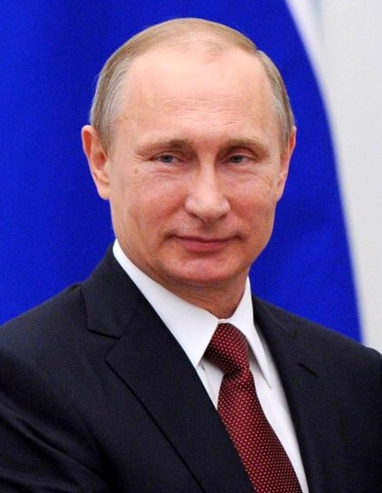
Указ Президента Российской Федерации
от 24 марта 2014 г. N 172
В целях дальнейшего совершенствования государственной политики в области физической культуры и спорта, создания эффективной системы физического воспитания, направленной на развитие человеческого потенциала и укрепление здоровья населения.

Slide 3
Цель проекта:
Приобщение детей, родителей, педагогов к спорту, здоровому активному образу жизни через подготовку к сдаче нормативов Всероссийского физкультурно-спортивного комплекса «Готов к труду и обороне»
Задачи проекта:
Познакомить детей, родителей и педагогов с физкультурно-спортивным комплексом «Готов к труду и обороне».
Совершенствовать физические способности в совместной двигательной деятельности детей.
Развивать интерес к занятиям физической культурой и спортом у воспитанников, их родителей и сотрудников ДОУ.
Создать развивающую предметно-пространственную среду в спортивном зале, на стадионе и прогулочных верандах для физкультурно-спортивной деятельности.
Создать условия для объединения педагогов, представителей спортивных образовательных организаций города и родителей с целью повышения положительной мотивации к спортивному стилю жизни.

Slide 4
Обязательные испытания (тесты)
№ | Упражнение | МАЛЬЧИКИ золотой значок | МАЛЬЧИКИ серебряный значок | МАЛЬЧИКИ бронзовый значок | ДЕВОЧКИ золотой значок | ДЕВОЧКИ серебряный значок | ДЕВОЧКИ бронзовый значок
1 | Челночный бег 3х10 метров (секунд) | 9,2 | 10,0 | 10,3 | 9,5 | 10,4 | 10,6
 | или бег на 30 метров (секунд) | 6,0 | 6,7 | 6,9 | 6,2 | 6,8 | 7,1
2 | Смешанное передвижение (1 километр) | 5,20 | 6,40 | 7,10 | 6,00 | 7,05 | 7,35
3 | Подтягивание из виса на высокой перекладине (кол-во раз) | 4 | 3 | 2 | - | - | -
 | или подтягивание из виса лёжа на низкой перекладине (кол-во раз) | 13 | 6 | 5 | 11 | 5 | 4
 | или отжимания: сгибание и разгибание рук в упоре лёжа на полу (кол-во раз) | 17 | 9 | 7 | 11 | 5 | 4
4 | Наклон вперед из положения стоя с прямыми ногами на полу | +7 | +3 | +1 | +9 | +5 | +3

Slide 5
Испытания (тесты) по выбору
№ | Упражнение | МАЛЬЧИКИ золотой значок | МАЛЬЧИКИ серебряный значок | МАЛЬЧИКИ бронзовый значок | ДЕВОЧКИ золотой значок | ДЕВОЧКИ серебряный значок | ДЕВОЧКИ бронзовый значок
5 | Прыжок в длину с места толчком двумя ногами (см) | 140 | 120 | 110 | 135 | 115 | 105
6 | Метание теннисного мяча в цель, дистанция 6м (кол-во раз) | 4 | 3 | 2 | 3 | 2 | 1
7 | Бег на лыжах 1км (мин:сек) | 8:00 | 9:00 | 10:15 | 8:30 | 9:30 | 11:00
 | Бег на лыжах 2км (мин:сек) | без учёта времени | без учёта времени | без учёта времени | без учёта времени | без учёта времени | без учёта времени
8 | Поднимание туловища из положения лёжа на спине (количество раз за 1 мин.) | 35 | 24 | 21 | 30 | 21 | 18
9 | Плавание 25 метров (мин., сек.) | 2,30 | 2,40 | 3,00 | 2,30 | 2,40 | 3,00

Slide 6
Рекомендации к недельному двигательному режиму (не менее 10 часов)
Виды двигательной активности
1. Утренняя гимнастика
2. Обязательные учебные занятия в образовательных организациях
3. Виды двигательной активности в процессе учебного дня (динамические паузы, физкультминутки и т. д.)
4. Организованные занятия в спортивных секциях и кружках по легкой атлетике, плаванию, лыжам, гимнастике, подвижным играм, в группах общей физической подготовки, участие в соревнованиях
5. Самостоятельные занятия физической культурой
(с участием родителей, в том числе подвижными играми и другими видами двигательной активности.
В каникулярное время ежедневный двигательный режим
должен составлять не менее3 часов.

Slide 7
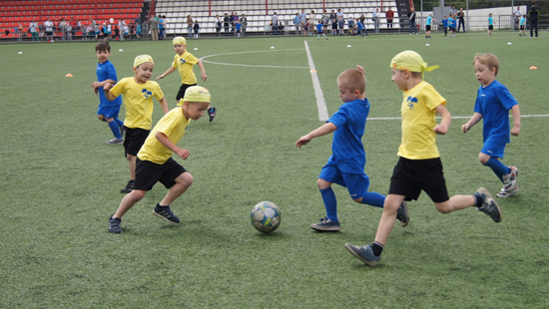
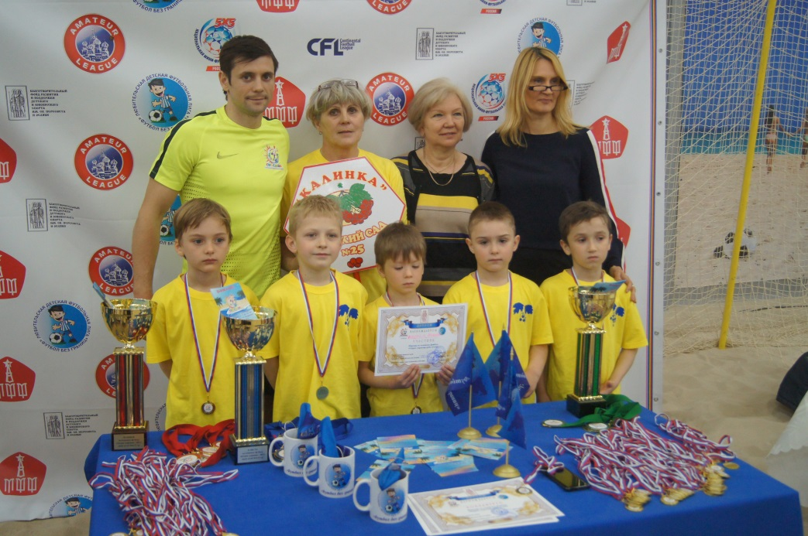

Slide 8
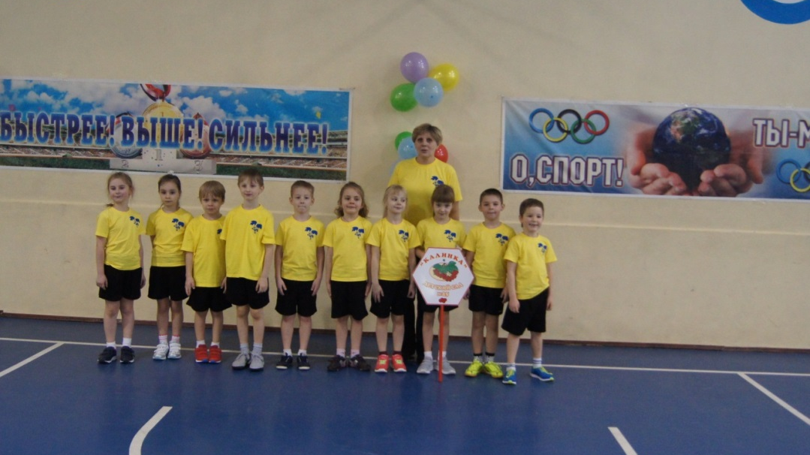

Slide 9
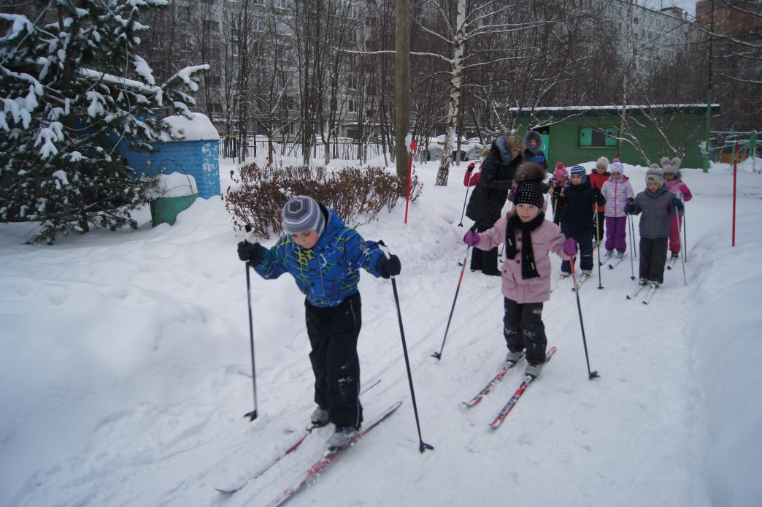

Slide 11
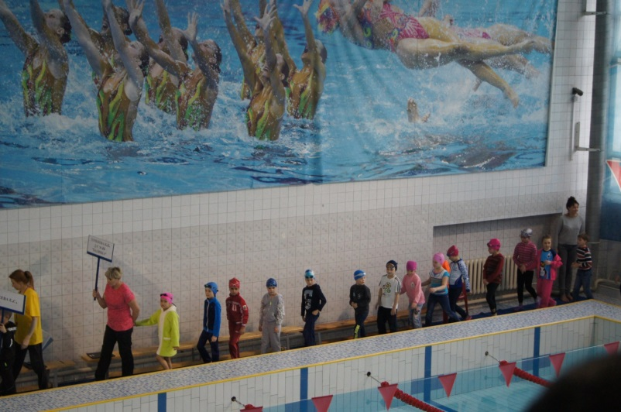
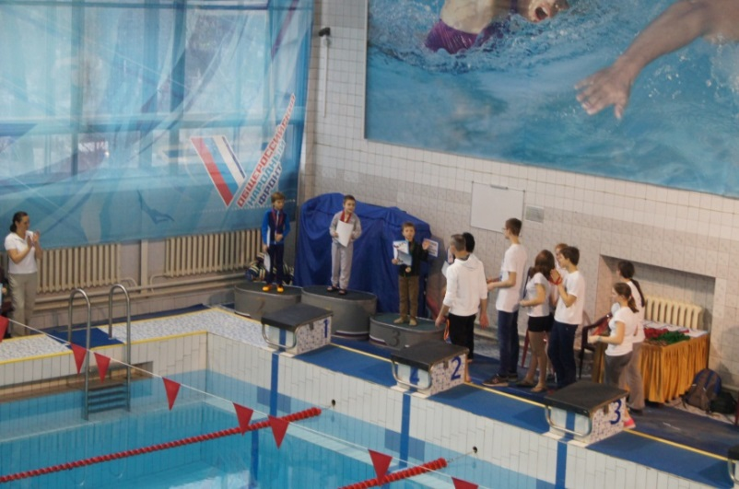
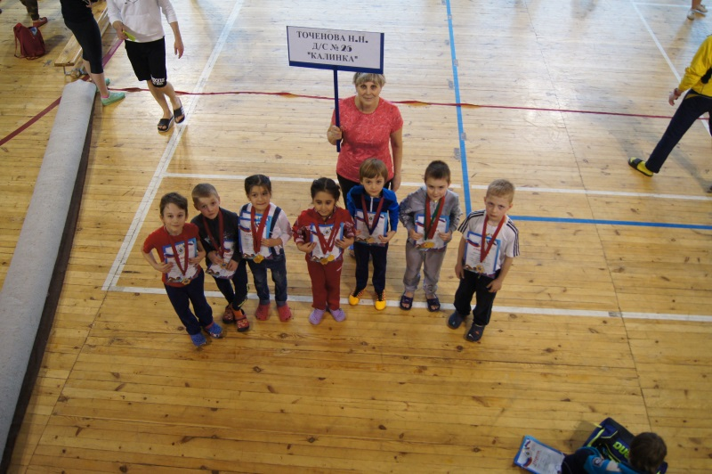

Slide 12
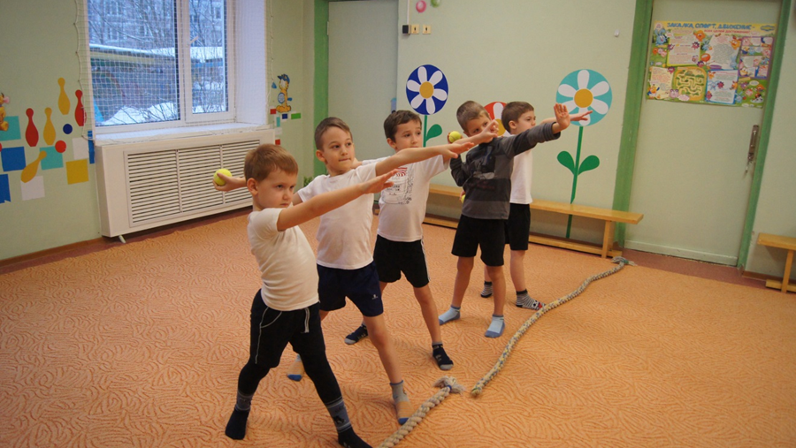
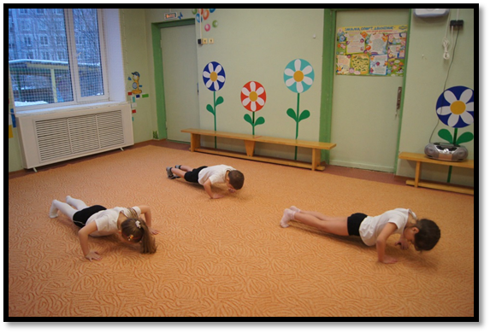

Slide 13
Подготовленность детей МАДОУ ДС № 25 «КАЛИНКА» к сдаче нормативов ГТО – 1 ступень

Slide 14
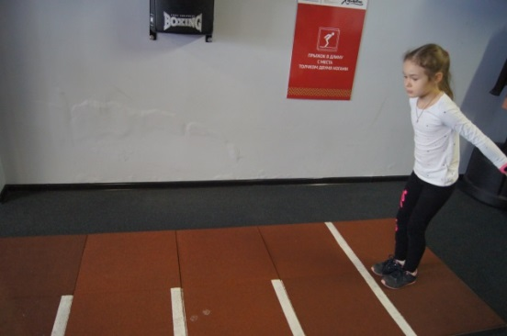
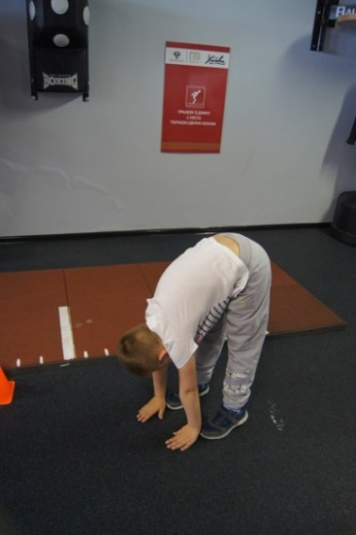
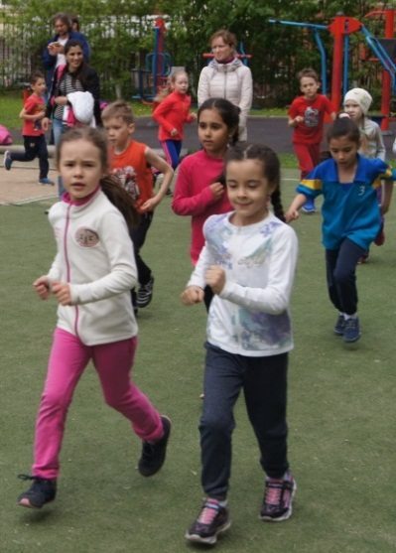
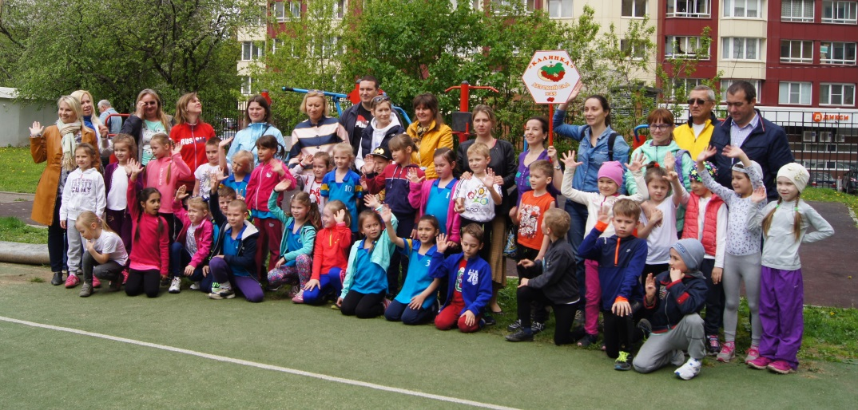
Дети ДОУ г.о. Химки проходят тестирование по сдаче нормативов первой ступени ГТО

Slide 15
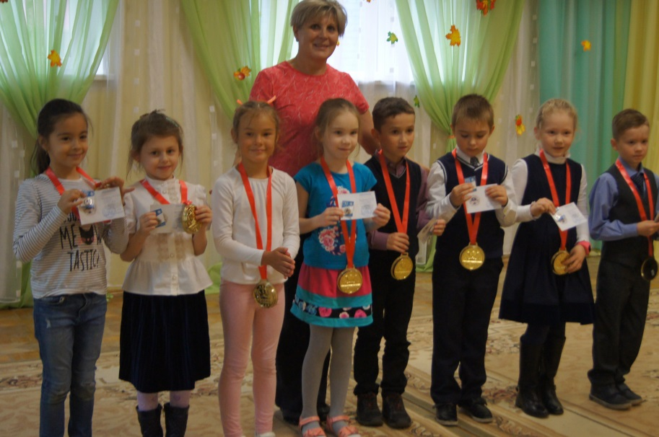
В результате: все дети сдали нормативы ГТО, на золотой значок – 5 человек, на серебряный значок – 9 человек, на бронзовый значок – 1 человек.

Slide 16
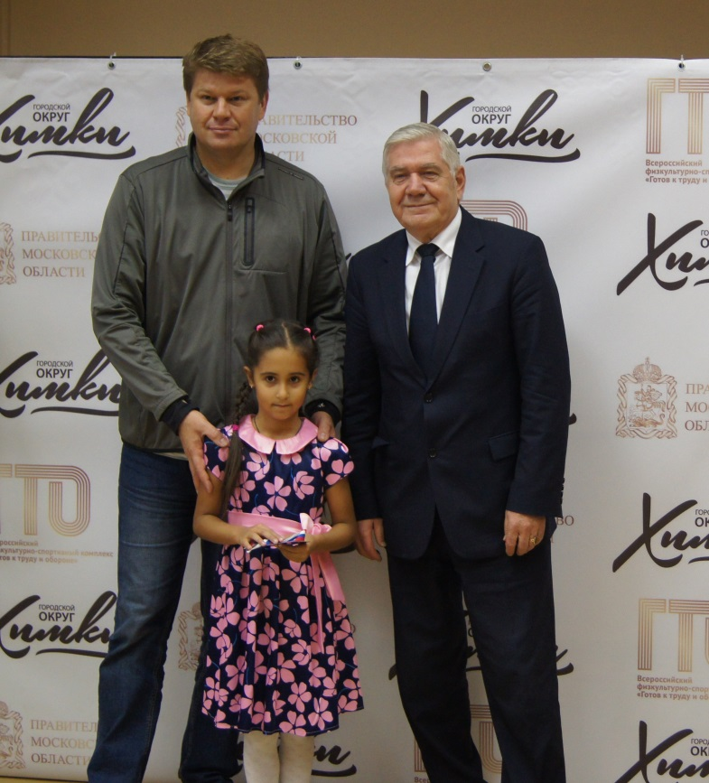
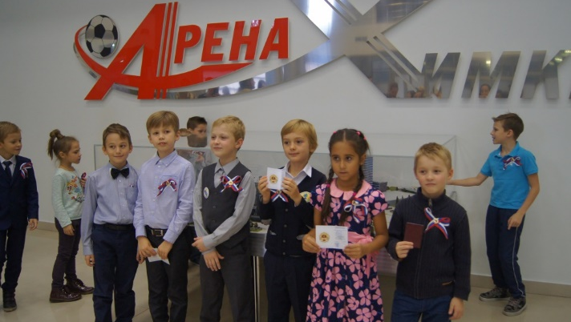
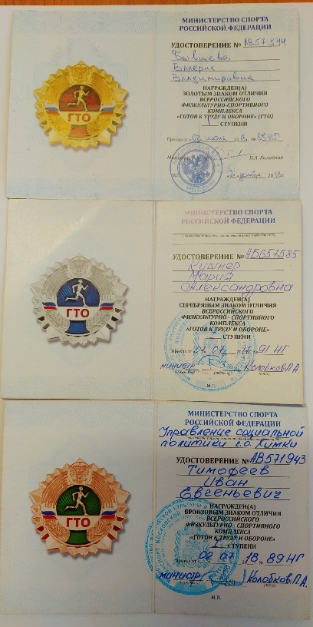
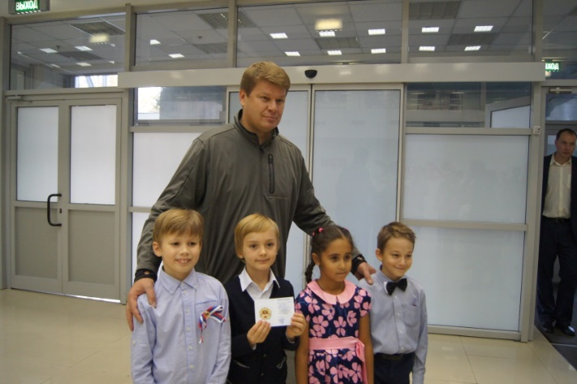
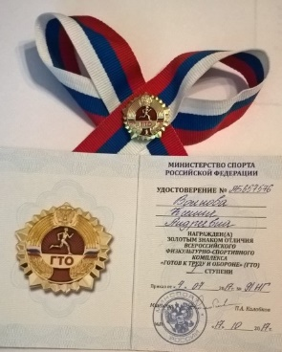
Награждение детей золотыми значками проходит в торжественной обстановке представителями Спорткомитета г.о.Химки и знаменитыми спортсменами

